Slide 1

razred
RODITELJSKI SASTANAK
Šk. god. 2017./2018.

Slide 2

DNEVNI RED:
Upoznajmo se
Nastavni plan i program 1. razreda
Suradnja roditelja i škole - izbor člana Vijeća roditelja i razredni odbor
Pravilnici
Prehrana učenika u školi
Osiguranje učenika
Produženi boravak
Razno - obavijesti, pitanja i prijedlozi

Slide 3
1. Upoznajmo se!
učiteljica - Jasna Haraminčić Kleščić
učiteljica u PB - Tatjana Martinko
učiteljica pripravnica – Tihana Harapin
Kontakt škole:tel 01/60 50 204
E-mail škole: ured@os-trnjanska-zg.skole.hr

Slide 4

OSOBNA ISKAZNICA 1. RAZREDA
UČENICI |  | UČITELJI
1. Petar Ferdebar | 14. Ivan Mrzljak | Učiteljica razrednica Jasna Haraminčić Kleščić
2. Borna Gracin | 15. Elizabeta Omrčanin
3. Noemi Hadžić | 16. Bruna Orešković
4. Roko Jagar | 17. Elma Pobrić | Učiteljica u produženom boravku Tatjana Martinko
5. Leis Karalić | 18. Niky Prelog
6. Petar Konjačić | 19. Dominik Ivan Pribanić
7. Ivan Kruno Krapec | 20.Dorotea Marija Shek Brnardić | Profesorica engleskog jezika Zrinka Ramljak
8. Sunčica Kromar Perkušić | 21. Antonio Sočivica
9. Mila Maras | 22. Mia Stanić
10. Lana Mauhar | 23. Nika Trstenjak | vjeroučitelj Krešimir Matošević
11. Mija Martinović
12. Dorotea Matošević
13. Karlo Mavra

Slide 5

2. Nastavni plan i program 1. razreda
 | NASTAVNI PREDMET | SATI TJEDNO | SATI GODIŠNJE
1. | HRVATSKI JEZIK | 5 | 175
2. | GLAZBENA KULTURA | 1 | 35
3. | LIKOVNA KULTURA | 1 | 35
4. | ENGLESKI JEZIK | 2 | 70
5. | MATEMATIKA | 4 | 140
6. | PRIRODA I DRUŠTVO | 2 | 70
7. | TZK | 3 | 105
8. | VJERONAUK | 2 | 70
 | DOPUNSKA NASTAVA | 1 | 35
 | DODATNA NASTAVA | 1 | 35
 | IZVANNASTAVNA AKTIVNOST | 1 | 35

Slide 6

Glas, slovo, riječ, rečenica, interpunkcija, veliko početno slovo
Početno čitanje i pisanje
Jezik
Jezično izražavanje
HRVATSKI JEZIK
Književnost
Priča
Pjesma
Lik u priči
Igrokaz
Slikovnica
Lektira
Slušanje i govorenje
Postavljanje pitanja i odgovaranje
Sastavljanje rečenica i dopunjavanje rečenica
Pripovijedanje
Čitanje
Pisanje
Medijska kultura
Animirani film
Lutkarska predstava
Knjižnica

Slide 7
BROJEVI DO 20
ZBRAJANJE I ODUZIMANJE
USPOREĐIVANJE BROJEVA
ZADACI ZADANI RIJEČIMA
GEOMETRIJSKA TIJELA
GEOMETRIJSKI LIKOVI
ODNOSI MEĐU PREDMETIMA
MATEMATIKA

Slide 8
PROMET
ŠKOLA
DOM I OBITELJ
SNALAŽENJE U PROSTORU
GODIŠNJA DOBA
PRIRODA I DRUŠTVO
SNALAŽENJE U VREMENU
ZDRAVLJE
MOJE MJESTO

Slide 9
slikanje
risanje
oblikovanje
pjevanje
slušanje
sviranje
LIKOVNA KULTURA
GLAZBENA KULTURA
TJELESNA I ZDRAVSTVENA KULTURA
hodanje, trčanje, skakanje, kotrljanje, kolutanje, igre (štafetne i elementarne), …

Slide 10
HRVATSKI JEZIK
MATEMATIKA
MATEMATIKA
DOPUNSKA NASTAVA
DODATNA NASTAVA
IZVANNASTAVNA AKTIVNOST
BAJKAONICA

Slide 11
3. Biranje roditelja za vijeće roditelja
Predstavlja razred
Prenosi roditeljima važne informacije

Slide 12
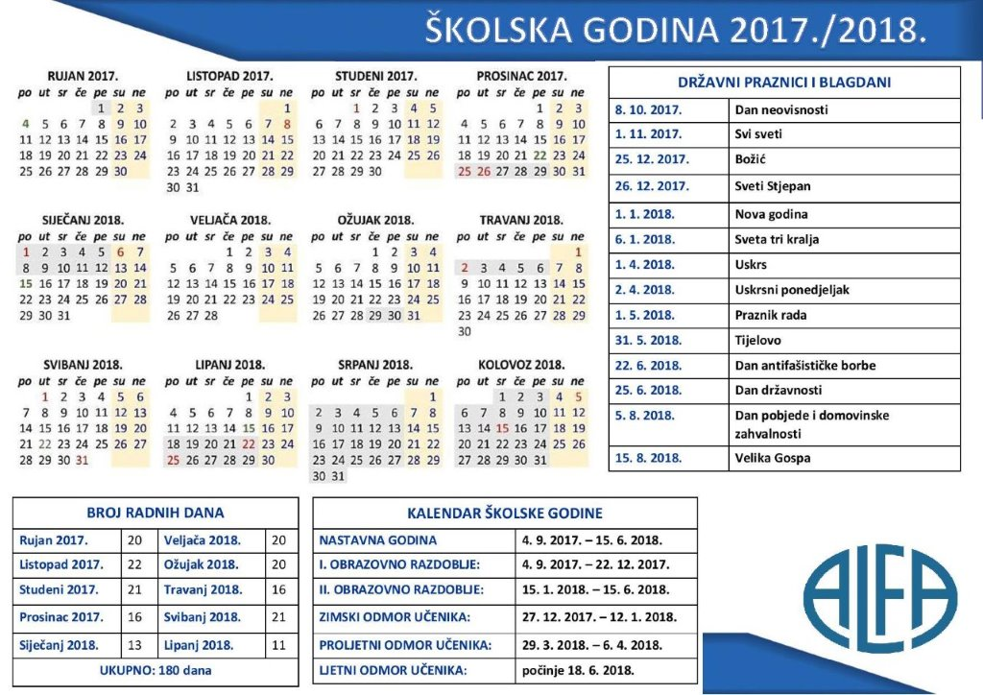
KALENDAR
ŠKOLSKE GODINE

Slide 13
Pravilnik o kućnom redu
Dolazak na nastavu: 7.45 – 7.55
Od 18.10.- roditelji prate djecu do staklenih vrata
- u pripremnom razdoblju (do 15.9.) nastava završava u 11:30
Ponašanje u učionici i ostalim prostorijama škole:
svoje stvari (odjeću i obuću) odložiti na određeno mjesto;
za boravak u školi koristiti posebnu obuću;
održavati čiste i uredne prostore Škole;
kulturno se ponašati za vrijeme boravka u školi i izvan nje;
za vrijeme odmora samostalno ne napuštati školsku zgradu;
ne trčati hodnicima i učionicom

Slide 14
Odnos prema djelatnicima škole, ostalim učenicima i školskoj imovini:
uljudno se odnositi prema suučenicima, učiteljima, djelatnicima škole i posjetiteljima;
učenici su dužni čuvati školsku, svoju i tuđu imovinu
Izbjegavati zlouporabu suvremenih sredstava komunikacije,osobito mobitela

Slide 15
Pravilnici
1. PRAVILNIK O NAČINIMA, POSTUPCIMA I ELEMENTIMA
VREDNOVANJA UČENIKA U OSNOVNOJ I SREDNJOJ ŠKOLI
2. PRAVILNIK O IZVOĐENJU IZLETA, EKSKURZIJA I DRUGIH ODGOJNO-OBRAZOVNIH AKTIVNOSTI IZVAN ŠKOLE
3. PROTOKOL O POSTUPANJU U SLUČAJU NASILJA MEĐU DJECOM I MLADIMA
Na mrežnim stranicama škole i razreda

Slide 16
8. Prehrana učenika u školi
doručak – svi učenici
doručak, ručak, užina – samo za učenike koji su uključeni
u program produženog boravka
TKO NE JEDE ŠKOLSKI OBROK NOSI SI OD KUĆE

Slide 17
Osiguranje učenika u slučaju nesretnog slučaja
Učenici su osigurani 24 sata.
Dobrovoljno je, ali preporuka je da svi učenici budu osigurani.
CIJENA: 30 kn
Uplata je do 30. rujna 2017. godine.

Slide 18
10. Razno – obavijesti, pitanja, prijedlozi
INFORMACIJE ZA RODITELJE – individualni razgovori – 2 x polugodišnje
ZADNJA SRIJEDA U MJESECU POSLIJE PODNE U 18 SATI
DATUMI: 27. rujna
25. listopada
29. studeni
SVAKI PONEDJELJAK PRIJE PODNE OD 10,40 DO 11,25 SATI
Individualan razgovor traje max 10 minuta, potrebna najava - popis

Slide 19
POTREBAN PRIBOR ZA NASTAVNE PREDMETE
HRVATSKI JEZIK – UDŽBENIČKI KOMPLET “P KAO POČETNICA”, SLOVARICA, CRTANČICA, PISANKA A,
MATEMATIKA – UDŽBENIČKI KOMPLET “MATEMATIČKE PRIČE 1” (UDŽBENIK, RADNA BILJEŽNICA, ZBIRKA ZADATAKA), MATEMATIČKA PISANKA ZA 1. I 2. RAZRED, RAVNALO ILI TROKUT
PRIRODA I DRUŠTVO – UDŽBENIČKI KOMPLET “POGLED U SVIJET 1”, CRTANČICA,
PISANKA A
LIKOVNA KULTURA – LIKOVNA MAPA, VODENE BOJE, BIJELA TEMPERA, KISTOVI, CRNI FLOMASTER, LJEPILO, ŠKARICE ,BOJICE (pernica) PALETA ZA MIJEŠANJE BOJE, PASTELE, PLASTELIN, RISAĆI BLOK 3 (PB), A 4 BILJEŽNICA ZA CRTANJE (PB),STARA MAJICA
TZK – ODJEĆA I OBUĆA PRIKLADNA ZA TJELESNO VJEŽBANJE(BIJELA MAJICA KRATKIH RUKAVA I TRENIRKA ILI TAJICE U KOJIMA UČENIK MOŽE VJEŽBATI), PLATNENA VREĆICA ZA OPREMU S IMENOM DJETETA
INFORMATIVKA

Slide 20
ISPITI ZNANJA – mogu se nabaviti samo preko škole
MATEMATIKA ISPIT– 16 kn
ZBIRKA ZADATAKA 50 kn
HRVATSKI JEZIK ISPIT –16 kn
PRIRODA I DRUŠTVO ISPIT - 16 kn
LIKOVNA MAPA – 50 KUNA
UKUPNO : 148 kn

Slide 21
OSTALO:
DJEČJI ČASOPIS
E DNEVNIK
TERENSKA NASTAVA
POSJET KAZALIŠTU
PAPIR ZA FOTOKOPIRANJE
PAPIRNATI RUČNICI, MARAMICE
IZVANŠKOLSKE AKTIVNOSTI – napisati u informativku kao i brojeve telefona
SUGLASNOST ZA FOTOGRAFIRANJE
RASPORED SATI
UDŽBENICI – PREUZIMANJE NA POČETKU, POVRAT NA KRAJU GODINE - REVERS

Slide 22
DOLAZAK U ŠKOLU
ISPRED STAKLENIH VRATA KLUPICA ZA RODITELJE
ZA VRIJEME NASTAVE DEŽURNI UČENIK IDE PO DIJETE
ZA VRIJEME BORAVKA RODITELJ IDE PO DIJETE, ČEKA GA VANI
NEMA KAŠNJENJA NA SAT
RODITELJI NE ULAZE U RAZRED

Slide 23
Internet stranica škole
OŠ TRNJANSKA
RAZREDNA NASTAVA
UČITELJICA JASNA

Slide 24

ŽELIMO
UGODAN
I
USPJEŠAN
BORAVAK
U
PRVOM
RAZREDU.
VAŠE UČITELJICE

